Slide 1
Динамические оттенки в музыке
Подготовил педагог дополнительного образования ГБОУ СОШ № 603 г.Санкт-Петербурга
Смирнов Николай Анатольевич

Slide 2
Содержание
Что такое динамические оттенки?
Музыкальные термины, которые обозначают силу звука
Тихие оттенки
Громкие оттенки
Термины и обозначения для постепенного уменьшения или увеличения силы звука
Используемые ресурсы

Slide 3
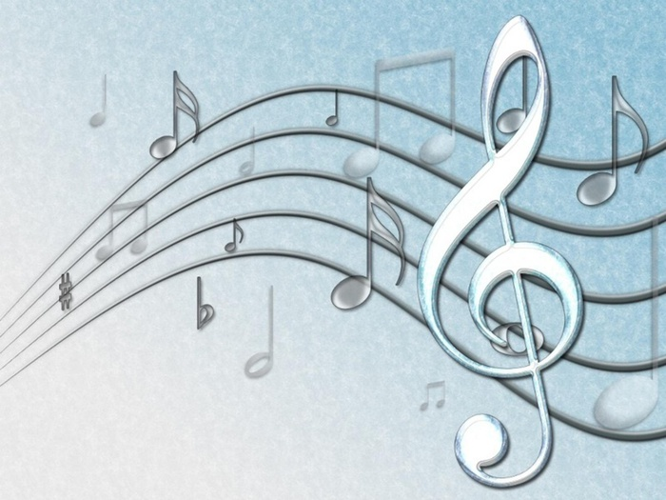
Динамические оттенки – это степень громкости исполнения музыки.
Когда мы разговариваем или поем, мы произносим звуки по-разному: то громко, то тихо. Увеличивая или уменьшая громкость голоса, мы стараемся передать смысл и характер сказанного, подчеркнуть самые важные места, создать настроение.

Slide 4
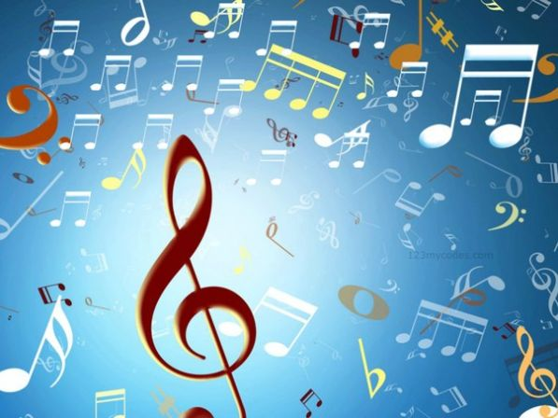
Музыкальные термины, которые обозначают силу звука
pp, p, mp
mf, f, ff
dim.
cresc.

Slide 5
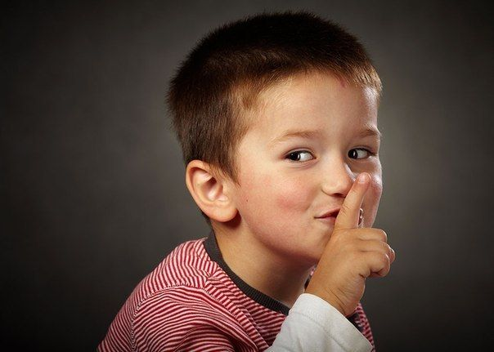
Тихие оттенки
PP * пианиссимо /очень тихо/
P *пиано /тихо/
mP * меццо пиано /не очень тихо, чуть громче, чем пиано/

Slide 6
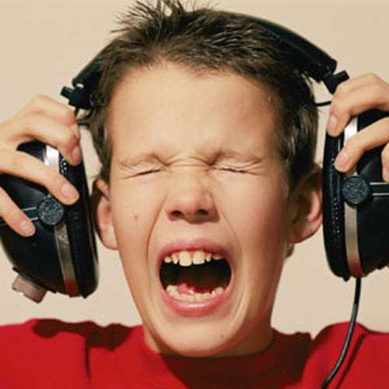
Громкие оттенки
mf *меццо форте /не очень громко/
f * форте /громко/
ff * фортиссимо /очень громко/

Slide 7
Термины и обозначения для постепенного уменьшения или увеличения силы звука:
dim. - диминуэндо
(diminuendo) - постепенное уменьшение громкости звука
Обозначается таким значком

Slide 8
Термины и обозначения для постепенного уменьшения или увеличения силы звука:
cresc. - крещендо (crescendo) - постепенное увеличение громкости звука
Обозначается таким значком

Slide 9
Используемые ресурсы
В.А. Вахромеев
«Элементарная теория музыки»,
изд. «Музгиз», 1962г.
И.В.Способин
«Элементарная теория музыки»,
«Государственное музыкальное издательство», 1963г.
http://music-fantasy.ru/content/vyrazitelnye-sredstva-muzyki-dinamika
Об авторе

